Slide 1
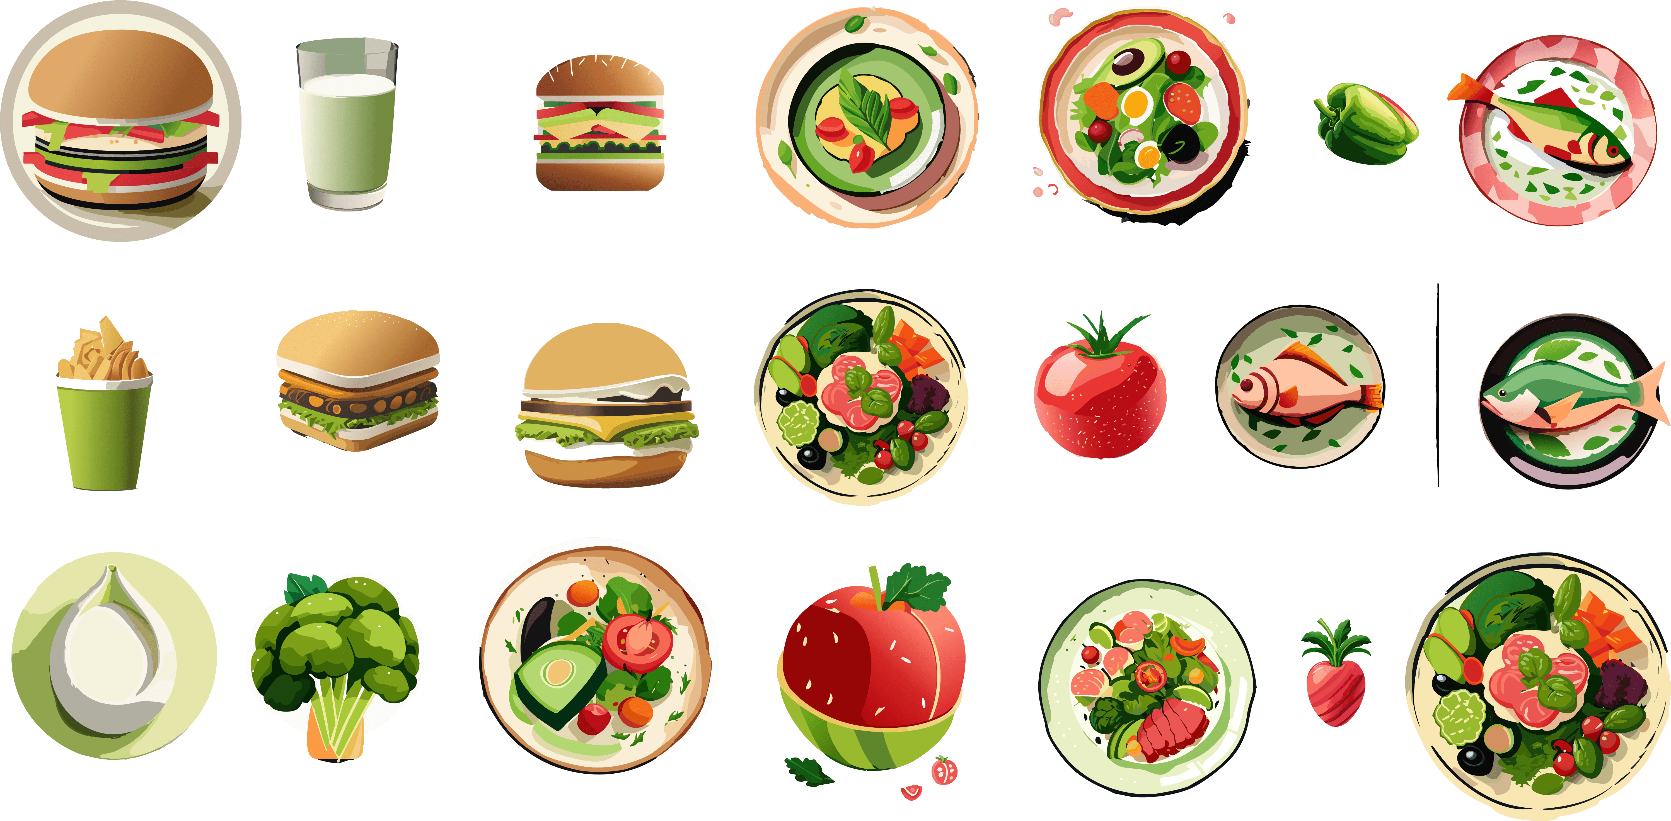



الطعام الصحى
Notes:
تم تنزيل هذا القالب من موقع ingez-ppt.com روابط تحميل الخطوط المستخدمة :
https://fonts.google.com/specimen/Harmattan?subset=arabic

Slide 2

تعريف الطعام الصحي
الغذاء الصحي أو الغذاء المتوازن هو الذي يحتوي على جميع العناصر الغذائية مثل: البروتينات، والسكريات، والنشويات، والمعادن، والكربوهيدرات، لذلك يُفضّل التنويع في الأكل وعدم الاقتصار على تناول صنف واحد من الأطعمة .
Notes:
تم تنزيل هذا القالب من موقع ingez-ppt.com روابط تحميل الخطوط المستخدمة :
https://fonts.google.com/specimen/Harmattan?subset=arabic

Slide 3

أهمية الطعام الصحي
التخلص من الاكتئاب والتوتر
تحسين صحّة البشرة، وزيادة نضارتها.
الوقاية من مرض السكري.
الحفاظ على صحة الجهاز الهضمي
تحسين عملية الأيض في الجسم
إمداد الجسم بالطاقة والحيوية
الوقاية من مرض السرطان
Notes:
تم تنزيل هذا القالب من موقع ingez-ppt.com روابط تحميل الخطوط المستخدمة :
https://fonts.google.com/specimen/Harmattan?subset=arabic

Slide 4
المجموعات الغذائية
بسبب زِيادة أعداد المُصابين بالسمنة والنحافة الشديدة زاد اهتمام العلماء بكلّ ما يخص الطعام الصحي، فقسّموا الطعام إلى مجموعاتٍ أساسيةٍ سبعةٍ بحيث يؤخذ عددٌ مُعيّن من الحصص من كل مجموعةٍ يُحدّد عددها حسب السعرات اللازمة وحسب البرنامج والنظام الغذائي:
مجموعة البقوليات والمكسرات
مجموعة الدهون والزيوت
مجموعة اللحوم والأسماك
مجموعة الخبز والحبوب
مجموعة الخضروات
مجموعة الحليب
مجموعة الفاكهة
Notes:
تم تنزيل هذا القالب من موقع ingez-ppt.com روابط تحميل الخطوط المستخدمة :
https://fonts.google.com/specimen/Harmattan?subset=arabic

Slide 5

أمثلة الطعام الصحي
التفاح
الثوم
اللحوم
الأسماك
والشوفان
الكرنب
السبانخ
البطاطا الحلوة
الأفوكادو
التوت الأزرق
المكسرات
جوز الهند
الجوز
مشتقات الألبان
البقوليات
Notes:
تم تنزيل هذا القالب من موقع ingez-ppt.com روابط تحميل الخطوط المستخدمة :
https://fonts.google.com/specimen/Harmattan?subset=arabic

Slide 6
أساسيات الطعام المتوازن
الحفاظ على تناول وجبة الإفطار يومياً
عدم تناول وجبة العشاء في وقتٍ متأخرٍ من الليل
التنويع في الوجبة الواحدة
زيادة النّشاط البدني وممارسة بعض التمارين الرياضية
شرب كميةٍ كبيرةٍ من المياه يومياً
Notes:
تم تنزيل هذا القالب من موقع ingez-ppt.com روابط تحميل الخطوط المستخدمة :
https://fonts.google.com/specimen/Harmattan?subset=arabic

Slide 7
فوائد الغذاء الصحي
زيادة قدرة جهاز المناعة
بناء العضلات
تقوية الجهاز الهضمي
تزويد الحامل بالعناصر لجنينها
تقوية عظام الجسم
زيادة نمو الطفل وتقوية عظامه
الحماية من السرطانات
تقوية الجسم وإمداده بالطاقة الحماية من السمنة
Notes:
تم تنزيل هذا القالب من موقع ingez-ppt.com روابط تحميل الخطوط المستخدمة :
https://fonts.google.com/specimen/Harmattan?subset=arabic

Slide 8
أضرار الطعام غير الصحي
قليلة بالعناصر الغذائيّة الرئيسية
ارتفاع محتواها من الدُّهون المتحوّلة الضارة
احتواؤها على المواد الحافظة
احتواؤها على مواد الكيميائيّة.
Notes:
تم تنزيل هذا القالب من موقع ingez-ppt.com روابط تحميل الخطوط المستخدمة :
https://fonts.google.com/specimen/Harmattan?subset=arabic

Slide 9
Notes:
تم تنزيل هذا القالب من موقع ingez-ppt.com روابط تحميل الخطوط المستخدمة :
https://fonts.google.com/specimen/Harmattan?subset=arabic

Slide 10

Notes:
هذا القالب من تصميم موقع انجز ( ingez-ppt.com ) : موقع عربي متخصص بتصميم قوالب البوربوينت باللغة العربية

Slide 11

تم تصميم هذا القالب بواسطة
ingez-ppt.com
الخطوط المستخدمة في القالب
Harmattan الرابط
تم تصميم هذا القالب بواسطة موقع انجز ingez-ppt
ولا يحق لأي شخص إعادة نشر أو توزيع ملفات القوالب
أو إصدارات معدلة في مواقع أخرى بدون إذن خطي من انجز
Notes:
تم تنزيل هذا القالب من موقع ingez-ppt.com روابط تحميل الخطوط المستخدمة :
https://fonts.google.com/specimen/Harmattan?subset=arabic

